Slide 1
WEB工程师岗位检索与匹配分析报告
报告日期：2026年1月7日 候选人：张明（温州大学·计算机科学与技术·2026届本科毕业生） 目标岗位：WEB工程师 / WEB工程师助理

Slide 2
核心结论
核心结论
• 检索岗位总数：16个（Boss直聘10个，智联招聘6个）
• 高匹配度岗位（≥80分）：6个（占比37.5%）
• 应届生可投递岗位：7个（含校招、实习、经验不限）
• 主要挑战：大部分岗位要求1-3年及以上经验，缺少TypeScript、前端工程化等高级技能

Slide 3
一、统计数据概览
16
6
7
70
检索岗位总数
高匹配度岗位
应届生可投递
平均匹配度

Slide 4
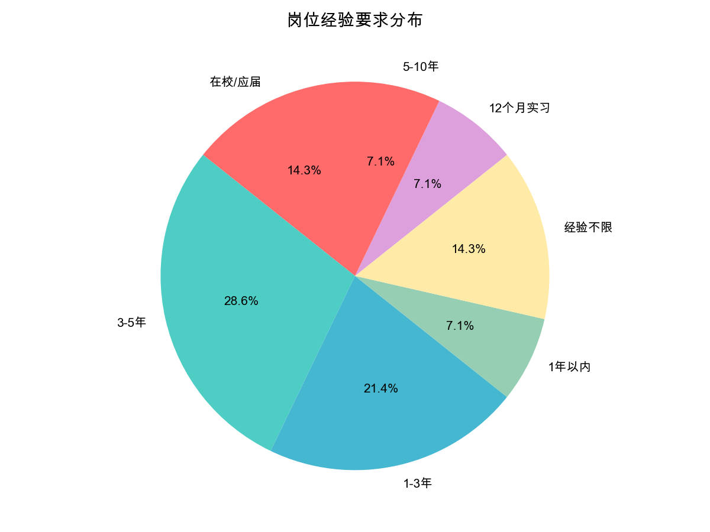
二、岗位检索概况 - 经验要求分布

Slide 5
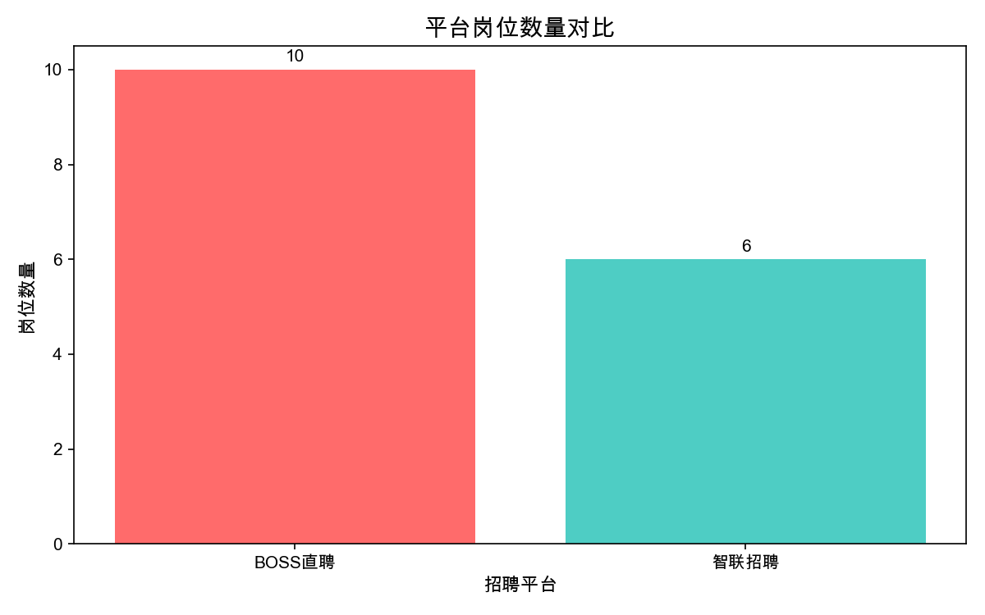
二、岗位检索概况 - 平台岗位数量对比

Slide 6
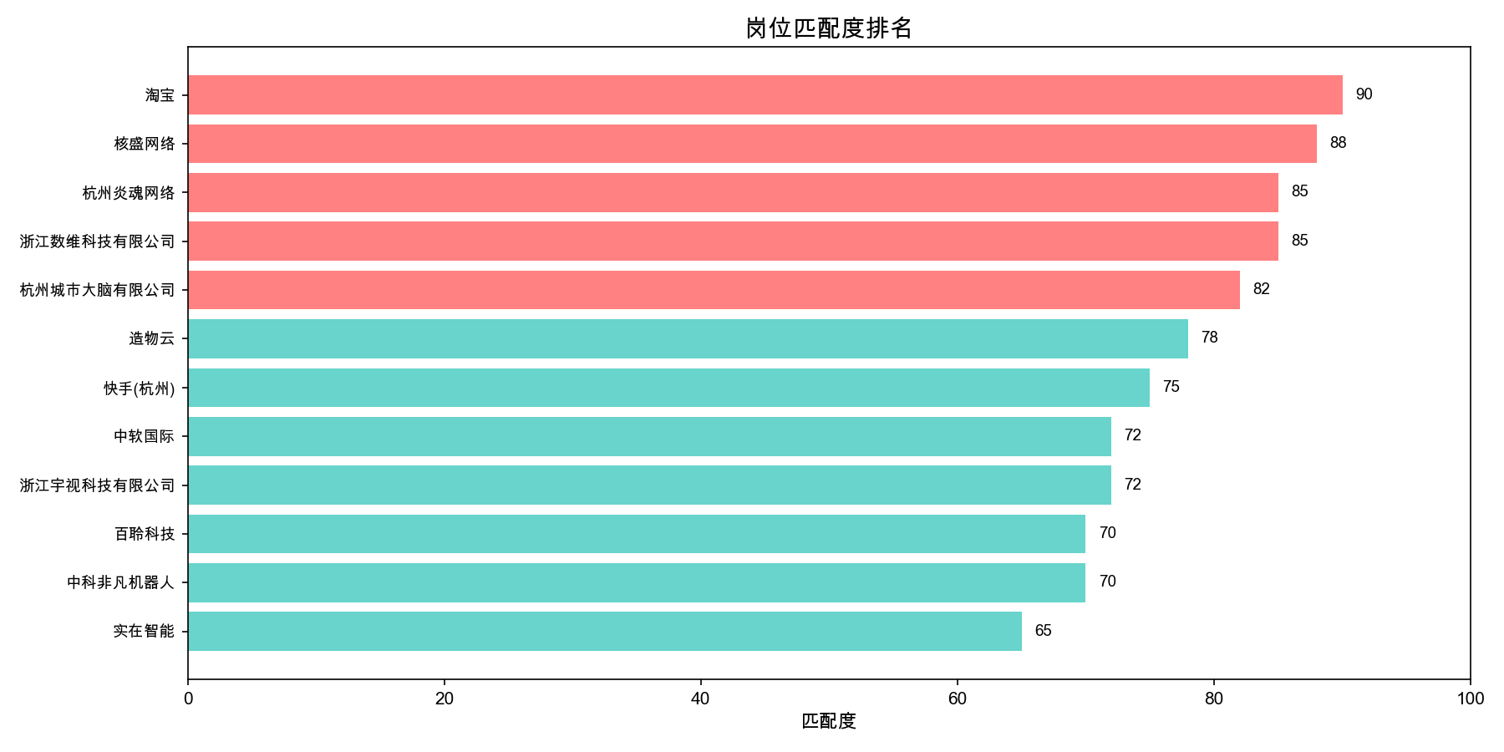
二、岗位检索概况 - 岗位匹配度排名

Slide 7
二、岗位检索概况
经验要求 | 数量 | 占比 | 应届生可投递
在校/应届 | 3 | 19% | ✅ 是
实习 | 1 | 6% | ✅ 是
1年以内 | 1 | 6% | ✅ 是
1-3年 | 4 | 25% | ⚠️ 可尝试
3-5年 | 5 | 31% | ❌ 不推荐
未说明 | 2 | 13% | ✅ 是

Slide 8
二、岗位检索概况
平台 | 岗位数 | 适合应届生 | 平均匹配度
Boss直聘 | 10 | 4个（40%） | 76.5
智联招聘 | 6 | 1个（17%） | 60.8
合计 | 16 | 5个（31%） | 70

Slide 9
四、技能要求分析
技能 | 要求岗位数 | 占比 | 候选人掌握情况
React | 12 | 75% | ✅ 基础
JavaScript | 10 | 63% | ✅ 掌握
HTML/CSS | 8 | 50% | ✅ 掌握
Node.js | 6 | 38% | ⚠️ 了解基础
Vue | 5 | 31% | ❌ 未掌握
TypeScript | 4 | 25% | ❌ 未掌握
前端工程化 | 3 | 19% | ⚠️ 了解基础
React Native | 2 | 13% | ❌ 未掌握

Slide 10
三、高匹配度岗位推荐（1-2）
第1名：淘宝 - 前端开发工程师
90分
第2名：核盛网络 - web开发实习生(react)
88分
薪资: 未说明（校招岗位） | 经验: 在校/应届 | 学历: 本科 | 技能要求: CSS、JavaScript、React
薪资: 未说明 | 经验: 12个月实习 | 学历: 本科 | 技能要求: React
技能: React, JavaScript, CSS
技能: React
推荐理由：大厂平台，职业发展空间大；校招岗位，与应届生身份完美匹配；React技能匹配度100%。
推荐理由：实习岗位，可转正机会；React技能匹配；适合积累工作经验。
投递建议：准备前端基础知识面试（HTML/CSS/JS）；准备React相关项目展示；了解阿里技术栈和企业文化。
投递建议：确认实习时间和转正政策；准备React基础面试；展示微信小程序项目经验。

Slide 11
三、高匹配度岗位推荐（3-4）
第3名：浙江数维科技 - 前端开发工程师
85分
第4名：杭州炎魂网络 - 前端开发工程师(2026届)
85分
薪资: 8000-11000元 | 经验: 经验不限 | 学历: 本科 | 技能要求: 前端开发
薪资: 未说明 | 经验: 在校/应届 | 学历: 本科 | 技能要求: Vue、React、前端开发
技能: 前端开发, JavaScript, HTML, CSS
技能: React, Vue, 前端开发
推荐理由：经验不限，应届生友好；薪资合理（8k-11k）；本科学历匹配。
推荐理由：2026届校招，身份匹配；React技能匹配；可快速补充Vue知识。
投递建议：准备前端基础面试；展示React和Spring Boot项目经验；了解公司业务和技术栈。
投递建议：重点准备React相关面试；简要了解Vue框架基础；展示学习能力。

Slide 12
三、高匹配度岗位推荐（5-6）
第5名：杭州城市大脑 - 初级前端开发工程师(react方向)
82分
第6名：造物云 - 前端工程师(React)
78分
薪资: 未说明 | 经验: 1年以内 | 学历: 本科 | 技能要求: React
薪资: 未说明 | 经验: 经验不限 | 学历: 学历不限 | 技能要求: JavaScript、React、Python
技能: React
技能: React, JavaScript, Python
推荐理由：1年以内岗位，应届生可尝试；React技能匹配；政府合作项目，稳定性好。
推荐理由：经验不限，学历不限；React技能匹配；Python技能可加分。
投递建议：准备React项目和基础知识；展示实习经历和项目经验；了解政府项目特点。
投递建议：重点展示Python数据处理能力；准备React项目展示；了解公司产品和技术栈。

Slide 13
四、技能要求分析
技能 | 要求岗位数 | 占比 | 候选人掌握情况
React | 12 | 75% | ✅ 基础
JavaScript | 10 | 63% | ✅ 掌握
HTML/CSS | 8 | 50% | ✅ 掌握
Node.js | 6 | 38% | ⚠️ 了解基础
Vue | 5 | 31% | ❌ 未掌握
TypeScript | 4 | 25% | ❌ 未掌握
前端工程化 | 3 | 19% | ⚠️ 了解基础
React Native | 2 | 13% | ❌ 未掌握

Slide 14
五、技能缺口与补齐计划
短期（1个月）
TypeScript学习计划：
• Week 1：学习TypeScript基础语法和类型系统
• Week 2：完成TypeScript + React小项目
• Week 3：理解泛型、接口、类型推断
• Week 4：前端工程化工具学习（webpack/vite）
中期（2-3个月）
技能拓展计划：
• Month 2：学习Vue3基础，对比Vue和React差异
• Month 2：前端性能优化学习
• Month 3：补充Node.js后端开发知识
• Month 3：掌握服务端渲染（SSR）
长期（3-6个月）
面试准备计划：
• 系统复习前端基础（HTML/CSS/JS）
• 刷LeetCode算法题（前50题）
• 准备3个高质量React项目
• 准备大厂面试

Slide 15
六、求职策略建议
第1优先级（立即投递）
第2优先级（重点投递）
第3优先级（尝试投递）
淘宝 - 前端开发工程师 [90分]
造物云 - 前端工程师 [78分]
百聆科技 - 前端开发工程师react [70分]
核盛网络 - web开发实习生 [88分]
快手(杭州) - 软件开发工程师 [75分]
中科非凡机器人 - 前端开发工程师 [70分]
浙江数维科技 - 前端开发工程师 [85分]
中软国际 - 前端开发工程师 [72分]
点米科技 - web前端开发工程师 [55分]
杭州炎魂网络 - 前端开发工程师 [85分]
浙江宇视科技 - WEB前端开发工程师 [72分]
杭州城市大脑 - 初级前端开发工程师 [82分]
时间安排建议：
• 第1周：投递第1优先级岗位（5个）
• 第2-3周：投递第2优先级岗位（4个），同时准备面试
• 第4-6周：根据面试反馈调整策略，持续投递

Slide 16
七、结论与展望
核心结论
• 可投递岗位：7个（37.5%），主要集中在校招、实习、经验不限岗位
• 技能匹配度：中等（70%），React等基础技能匹配，但缺少TypeScript等高级技能
• 薪资预期：应届生合理薪资8k-12k/月
• 求职难度：中等，需要优先投递校招岗位，同时补齐技能短板
3-6个月
1-2年
3-5年
长期
成功入职WEB工程师岗位
积累1-2年工作经验 薪资提升至15k+
晋升高级前端工程师 或技术专家
全栈开发 或技术管理方向

Slide 17
报告说明
• 数据来源：Boss直聘、智联招聘（通过Coze Search API检索）
• 检索时间：2026年1月7日
• 报告生成工具：job-search-report技能（简历提取、岗位检索、数据分析、图表生成）
• 数据更新频率：建议每月更新一次岗位数据

Slide 18
感谢阅读

